Slide 1


Zlínský kraj jako atraktivní destinace Holešov, 23. 4. 2026

Slide 2
Zhodnocení aktuální situace v cestovním ruchu a vize rozvoje regionu
Analýza předchozích let
Vize
Cíle
Prioritní úkoly
Produkty cestovního ruchu

Slide 3
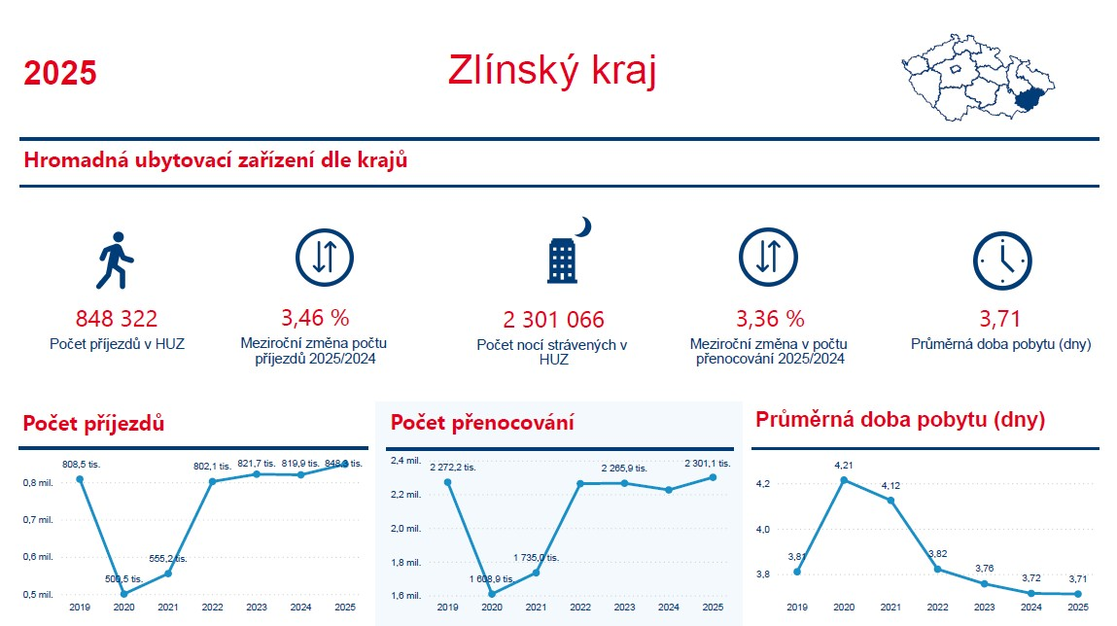
Analýza předchozích let - statistiky roku 2025

Slide 4
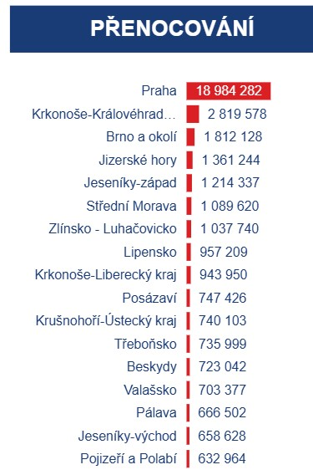
Analýza předchozích let - statistiky roku 2025
Destinace (DMO) | Počet příjezdů 2024 | Počet příjezdů 2025 | Počet přenocování 2024 | Počet přenocování 2025 | Prům. doba pobytu 2024 | Prům. doba pobytu 2025
Zlínsko a Luhačovicko | 282 313 | 284 984 | 1 026 767 | 1 037 740 | 4,64 | 4,64
Valašsko | 299 195 | 319 920 | 652 086 | 703 377 | 3,18 | 3,2
Slovácko (ZK) | 148 920 | 151 338 | 354 222 | 363 922 | 3,38 | 3,4
Kroměřížsko | 89 502 | 92 080 | 192 545 | 196 027 | 3,15 | 3,13
CELKEM | 819 930 | 848 322 | 2 225 620 | 2 301 066 | 3,7 | 3,7
YoY zvýšení počtu příjezdů i počtu přenocování
Průměrné délka pobytu stabilní
Valašsko – 8% nárůst v počtu přenocování
Zlínsko a Luhačovicko v počtu přenocování na 7. místě mezi 59 DMO

Slide 5
Vývoj počet přenocování a počet příjezdů v HUZ
ZLÍNSKÝ KRAJ – PŘENOCOVÁNÍ
ROK | Celkem | Nerezidenti | Rezidenti | Průměrný počet dní (počet nocí -1)
2010 | 1 568 053 | 160 870 | 1 407 183 | 4,4
2011 | 1 531 553 | 166 728 | 1 364 825 | 4,3
2012 | 1 740 672 | 257 636 | 1 483 036 | 4
2013 | 1 775 881 | 279 347 | 1 496 534 | 3,9
2014 | 1 851 323 | 257 354 | 1 593 969 | 4,1
2015 | 2 010 791 | 245 303 | 1 765 488 | 4
2016 | 2 056 595 | 248 333 | 1 808 259 | 4
2017 | 2 104 474 | 272 633 | 1 831 841 | 3,9
2018 | 2 227 040 | 286 351 | 1 940 689 | 3,9
2019 | 2 272 163 | 282 153 | 1 990 010 | 3,8
2020 | 1 608 879 | 105 920 | 1 502 959 | 4,2
2021 | 1 735 017 | 100 170 | 1 634 847 | 4,1
2022 | 2 263 338 | 210 961 | 2 052 377 | 3,8
2023 | 2 265 857 | 244 467 | 2 021 390 | 3,8
2024 | 2 226 220 | 243 401 | 1 982 819 | 3,7
2025 | 2 301 066 | 261 369 | 2 039 697 | 3,7
ZLÍNSKÝ KRAJ – HOSTÉ
ROK | Celkem | Nerezidenti | Rezidenti
2010 | 462 676 | 57 939 | 404 737
2011 | 469 335 | 64 723 | 404 612
2012 | 571 719 | 96 688 | 475 031
2013 | 603 301 | 108 707 | 494 594
2014 | 603 414 | 98 520 | 504 894
2015 | 661 149 | 102 891 | 558 258
2016 | 686 935 | 110 613 | 576 322
2017 | 714 238 | 118 777 | 595 461
2018 | 779 124 | 125 429 | 653 695
2019 | 808 451 | 123 687 | 684 764
2020 | 500 512 | 42 895 | 457 617
2021 | 555 228 | 43 266 | 511 962
2022 | 802 061 | 95 852 | 706 209
2023 | 821 743 | 112 582 | 709 161
2024 | 819 930 | 116 005 | 703 925
2025 | 848 322 | 125 494 | 722 828

Slide 6
Vývoj počet přenocování Q 2025
ZLÍNSKÝ KRAJ – PŘENOCOVÁNÍ 1.Q
rok | celkem | nerezidenti | Rezidenti
2019 | 364 253 | 48 798 | 315 455
2022 | 348 237 | 28 775 | 319 462
2023 | 344 733 | 47 971 | 296 762
2024 | 345 337 | 40 962 | 304 375
2025 | 347 307 | 44 189 | 303 118
ZLÍNSKÝ KRAJ – PŘENOCOVÁNÍ 2.Q
rok | celkem | nerezidenti | Rezidenti
2019 | 574 390 | 70 396 | 503 994
2022 | 574 365 | 53 216 | 521 149
2023 | 586 607 | 65 229 | 521 378
2024 | 578 037 | 62 657 | 515 380
2025 | 610 625 | 71 480 | 539 145
ZLÍNSKÝ KRAJ – PŘENOCOVÁNÍ 3.Q
rok | celkem | nerezidenti | Rezidenti
2019 | 915 298 | 104 239 | 811 059
2022 | 948 703 | 84 027 | 864 676
2023 | 959 982 | 88 325 | 871 657
2024 | 883 043 | 92 481 | 790 562
2025 | 927 125 | 100 036 | 827 079
ZLÍNSKÝ KRAJ – PŘENOCOVÁNÍ 4.Q
rok | celkem | nerezidenti | rezidenti
2019 | 418 222 | 58 720 | 359 502
2022 | 392 033 | 44 943 | 347 090
2023 | 388 160 | 47 405 | 340 755
2024 | 404 052 | 50 129 | 353 923
2025 | 409 560 | 53 458 | 356 102

Slide 7
Vize
Úzká spolupráce s DMO
Kooperace s dalšími subjekty cestovního ruchu - soukromý sektor, veřejný sektor i neziskové organizace
Dokončení aktualizace Koncepce udržitelného rozvoje cestovního ruchu ve Zlínském kraji 2030
Změna názvu krajské DMO a případná změna právní formy
Rebranding značky Východní Moravy – sjednocení vizuální identity a sjednocení komunikace
Efektivní MKT komunikace a pravidelné vyhodnocování jednotlivých aktivit
Rozhodování na základě dat a analýz (návštěvnost, ek. přínosy, reporting ad.)
Koncentrace na on-line marketingové aktivity
Zacílení na tvorbu a efektivní práci s konkrétními produkty cestovního ruchu (např. „Karta návštěvníka“)

Slide 8
CÍLE:
Hlavní cíle CCRVM pro i s ohledem na globální cíle:
Zvýšit celkovou návštěvnost regionu (s důrazem na přenocující turisty).
Zpomalit zkracování délky pobytu.
Profesionalizovat a efektivně řídit marketingové kampaně.
Systémově pracovat s daty (včetně GSM, TIC, on-line).
Rozvíjet návštěvnost mimo hlavní sezónu a do méně navštěvovaných lokalit.

Slide 9
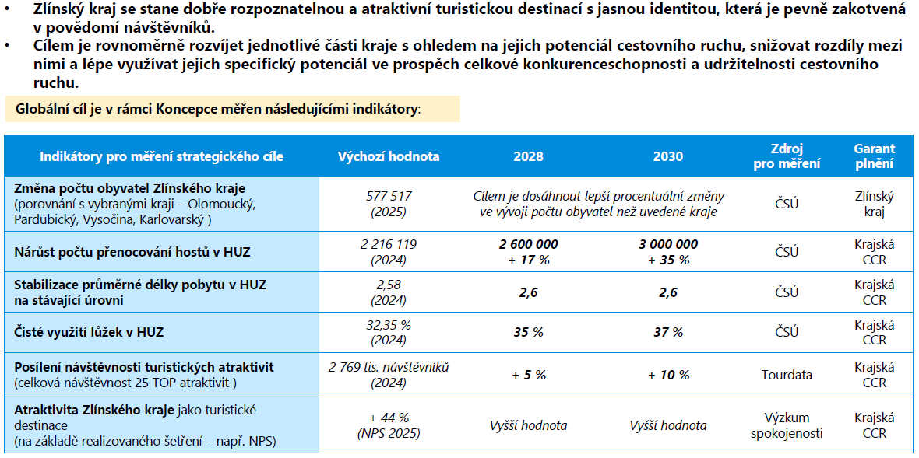
CÍLE:
Nutné definovat klíčové měřitelné indikátory (KPI)
Globální cíle do roku 2030:

Slide 10
Prioritní úkoly a nastavení:
MKT a komunikační strategie
Realizace komunikačních kampaní na konkrétní produkty
Výrazné propojení kultury a udržitelného cestovního ruchu
Cross-marketing – maximální využití stávajících eventů, značek a partnerství v rámci ZK (ZOO Zlín, ad.)
Tvorba a rozvoj konkrétních produktů cestovního ruchu a jejich cílená podpora
Do budoucna využití masových médií
Podpora efektivního výběru místního poplatku

Slide 11
Konkrétní produkty cestovního ruchu
„Klenoty Zlínského kraje“ – zastřešující produkt galerií a muzeí ZK
Cykloturistika ve Zlínském kraji
Wellness
Gastronomie
Baťův region + “Baťa 150“
Evropská kulturní stezka
Stávající produkty a eventy
Olympiáda dětí a mládeže ve Zlínském kraji v r. 2028
Nominace města Zlín jako Evropského hlavního města kultury

Slide 12
Děkuji za pozornost…

